Slide 1
Doğu Akdeniz Üniversitesi Bilgisayar Ve Teknoloji Yüksek Okulu
EETE233 Mikrodenetleyiciler Arduino ile Programlama
Konu 2
Arduino Platformu

Slide 2
Dersin Amacı
Bu dersin amacı,
Arduino Kurulumu ve Test
İlk programın çalıştırılması
Arduino geliştirme Ortamı
Arduino Uno
hakkında bilgi sahibi olmaktır.

Slide 3
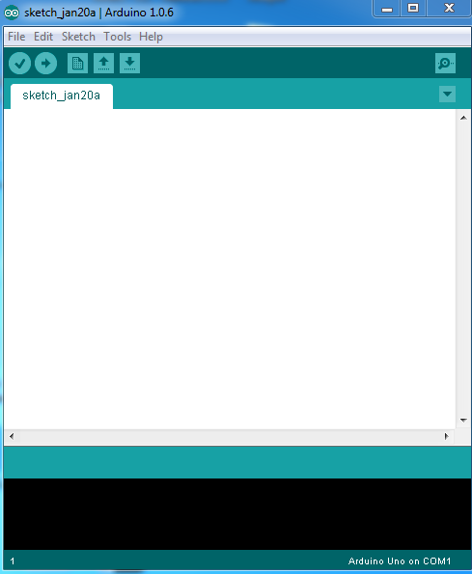
Arduino Platformu
Arduino platformu genel olarak iki bileşenden oluşmaktadır.
Üzerinden programlarımızı yazdığımız, derleme ve programın yüklenmesi işlemlerini yürüten bütünleşik geliştirme ortamı (IDE)

Slide 4
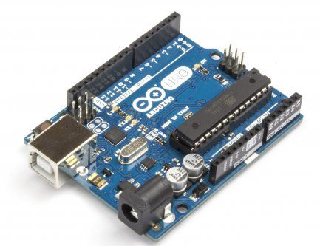
Program üzerinde çalıştığı mikrodenetleyici, diğer çevre birimleri ve giriş çıkış portlarını içeren Ardunino kartı

Slide 5
Arduino Kurulumu ve Test
Arduino ile ilgili bilgiler ve geliştirme ortamı http://www.arduino.cc adresindeki Download bölümünden indirilebilir.
Windows Üzerine Kurulum
Arduino’nun en sn versiyonuna http://arduino.cc/en/Main/Software adresinden ulaşılabilir
İndirme seçeneklerinden ister doğrudan bir klasöre açılıp çalıştırılabilir .zip uzantılı dosyayı, ister kurulum yapılabilecek olan .exe uzantılı dosya indirilmelidir.

Slide 6
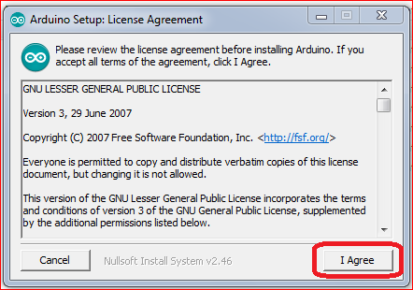
Windows için kurulum adımları
Lisans şartlarını kabul etmemizi isteyen pencerede I agree (onaylıyorum) butonuna basıp devam edilir.

Slide 7
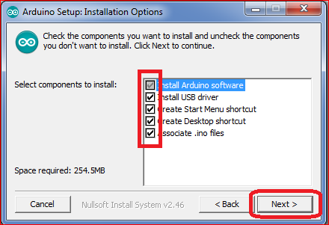
Yeni çıkan pencerede yüklenecek bileşenlerin seçimini yapabileceğimiz bir bölüm bulunuyor.
Buradaki seçenekler:
Arduino Yazılımını yükle (seçili olarak geliyor)
USB sürücüsünü kur
Başlangıç menüsü kısayolu oluştur
Masaüstü kısayolu oluştur
.ino uzantılı dosyaları Arduino yazılımı ile ilişkilendir
Buradaki bütün seçeneklerin işaretli olmasında bir sakınca yoktur. İstediğimiz seçenekleri işaretleyip Next butonuna basarak devam ediyoruz

Slide 8
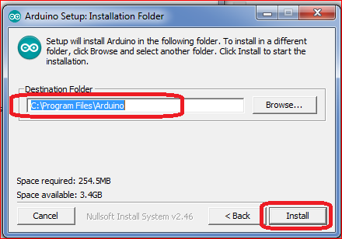
Bir sonraki adımda Arduino’nun yükleneceği klasörü seçip Install butonuna tıklanır.

Slide 9
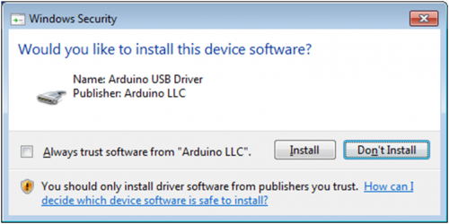
Arduino yazılımı yüklendikten sonra sürücünün yüklenmesi ile ilgili onay penceresi çıkacaktır. Bu pencerede de Install butonuna basıp devam edilir.

Slide 10
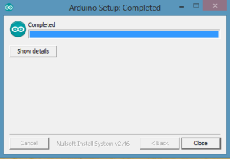
Sürücünün de yüklenmesi tamamlandıktan sonra Completed mesajıyla birlikte yükleme tamamlanmış olacak.

Slide 11
Eğer Arduino sürücüsüyle ilgili bir problem olmuşsa veya Windows sürücü yükleme penceresini kapatıldı ise bu işlemi daha sonra aygıt yöneticisi üzerinden gerçekleştirilebilir .
Aygıt yöneticisinde Bağlantı Noktaları (COM & LPT) bölümünde Arduino UNO ifadesi görülmelidir.
Arduino UNO ifadesine SAĞ tıklayarak Sürücüyü güncelleştir seçeneğine tıklanır.
Ardından Listeden veya belirli bir konumdan yükle seçeneği seçilerek bilgisayarda Arduino yazılımının açıldığı klasördeki Drivers klasörünün altında kullanılan Arduino kartına adıyla bulunan .inf uzantılı dosya seçilmelidir. Burada kullanılan karta ait olan ArduinoUNO.inf dosyası seçilir.
Ardından Windows sürücünün yüklenmesini tamamlayacaktır. Windows 7 sürümünde de eğer sürücüler otomatik olarak yüklenmezse yine yukarıdaki adımlar gerçekleştirilerek Arduino sürücüsü güncelleştirilmelidir.

Slide 12
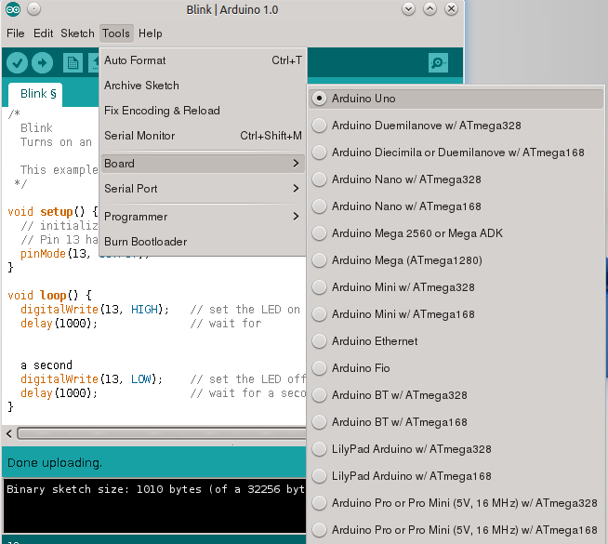
İlk Programın Çalıştırılması
Sürücü kurulumunun ardından Arduino klasöründeki Arduino simgesi çift tıklanarak, Arduino geliştirme ortamı çalıştırılır.
Tools>Board menüsünden kullandığımız Arduino kartının modeli seçilir.

Slide 13
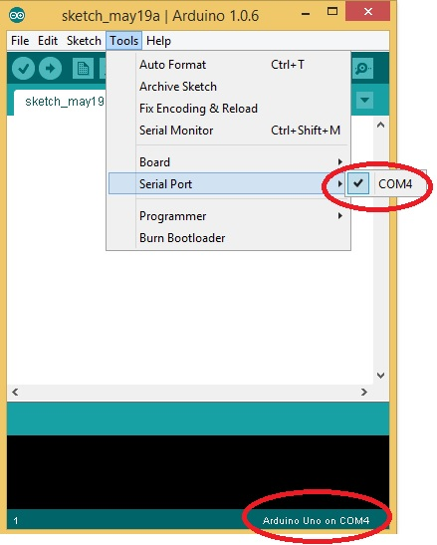
Tools>Serial Port menüsünden bilgisayarda Arduino ile bağlantı kurulan seriport seçilir. Arduino sürücüsü kurulduktan sonra bilgisayarda Arduino ile iletişim kurulacak olan USB üzerinden çalışan bir COM port yaratılacak.

Slide 14
Arduino geliştirme ortamıyla beraber birçok örnek proje de beraber gelmektedir.
Arduino’da yazılan programlara sketch adı verilmektedir.
Arduino program dosyaları .ino uzantılı olarak kaydedilmektedir.
Arduino dosyaları notepad gibi bir yazı editörüyle de açılabilir.

Slide 15
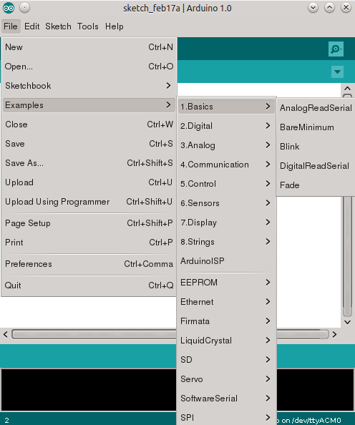
Sketch ile birlikte yüklenen örnek programlardan Blink programını açarak derleyelim.
Programı açmak için File>Examples>Basic menüsü altından Blink programı tıklanır
Yeni bir Arduino editör penceresi açılacak ve karşımıza Blink programının kodları gelecektir.

Slide 16
Arduino programlarında temel olarak iki fonksiyon bulunmaktadır
Setup fonksiyonu: Arduino çalışmaya başladıktan sonra bir kere çağırılır ve programın başlangıç ayarlarının yapılmasında kullanılır.
Loop fonksiyonu: Arduino çalışmaya devam ettiği sürece devamlı işletilen süper döngü fonksiyonudur.
Fonksiyonların başındaki void ifadesi bu fonksiyonların değer döndürmeyen fonksiyonlar olduğunu belitiyor.
Foksiyonların gövdeleri süslü parantezler içerisinde ({ }) kalan bölümleridir.

Slide 17
Örnek programda verilen kodları inceleyecek olursak;
LED yakıp söndürmede kullanılacak olan 13 nolu dijital pin çıkış olarak ayarlanması gerekir. Bunun için
pinMode() fonksiyonu kullanılır
Program içinde kullanım şekli
pinMode(pin numarası, OUTPUT veya INPUT)
loop() süper döngü foksiyonunda programın çalışması sırasında gerçekleştirilecek işlemler eklenir. Burada önce LED’in yanması için çıkışın HIGH yani dijital 1 konumuna alınması gerekir. Bunun için dijital çıkış verme fonksiyonu olan
digitalWrite(pin numarası, HIGH veya LOW)

Slide 18
Programın belirli bir noktada belirli bir süre bekletilmesi için delay() fonksiyonu kullanılır. Delay fonksiyonuna verdiğimiz parametre miktarında bekleme yapılmasını sağlar. Parametre olarak milisaniye (ms) birimi kullanılmaktadır.
delay (ms cinsinden bekleme süresi)

Slide 19
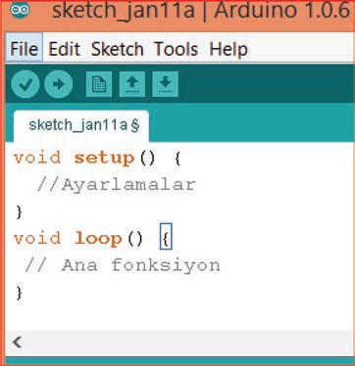
Arduino Geliştirme Ortamına Ayrıntılı Bakış
Arduino geliştirme ortamı projelerimizi geliştirmek için ihtiyacımız olan Kodlama Editörü, Derleyici, Program yükleyici gibi bileşenleri üzerinde barındıran komple bir yazılımdır.

Slide 20
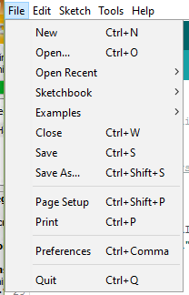
File Menüsü
Bu bölümde dosya işlemleri bulunmaktadır:
Yeni dosya yaratma
Varolan dosyayı açma
En son açılan dosya listesi
Kaydetme
Kapatma
Yazıcıdan çıktı alma v.b.

Slide 21
New: Yeni bir Arduino program dosyası (sketch) açar.
Open: Varolan bir program dosyasını açar.
Open Recent: En son açılmış program burada listelenir.
Sketchbook: Preferences (Tercihler) menüsünde belirtilen ve Arduino programlarının kaydedildiği klasördeki program listesini görüntüler. Buradan kaydedilen program dosyaları kolaylıkla açılabilir.
Examples: Arduino ile birlikte gelen örnek projelerin bulunduğu menü. Buradaki örnekler çalıştırılıp kart üzerinde denenebilir.
Close: Açık olan projeyi kapatır.
Save: Üzerinde çalışılan program dosyasını kaydeder.

Slide 22
Save As: Üzerinde çalışılan program dosyasını başka bir isimle kaydeder.
Page Setup: Yazıcı çıktısı almak için sayfa ayarlarının yapıldığı pencereyi açar.
Print: Programın yazıcısından çıktısını alır.
Preferences: Arduino geliştirme ortamı ile ilgili bazı ayarların yapıldığı pencereyi açar. Buradan Arduino programlarının kaydedileceği klasör seçimi, Arduino editörünün font büyüklüğü ayarlanması, derleme, ve yükleme esnasında bütün mesajların görüntülenip görüntülenmeyeceğinin seçimi gibi işlemler yapılabilir.
Quit: Arduino geliştirme ortamını kapatır.

Slide 23
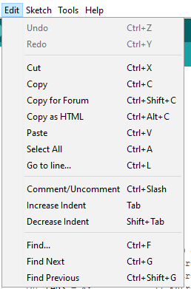
Edit Menüsü
Bu bölümde metin düzenleme komutları bulunmaktadır:
Yapılan son işlemi geri alma
Yapılan işlemi tekrar gerçekleştirme
Metin Kesme
Metin Kopyalama
Metin yapıştırma
Kodların başlangıcına girinti ekleme
Kelime aratma v.b.

Slide 24
Undo: Kod editörü üzerinde son yapılan işlemi geri alır.
Redo: Son geri alınan işlemi tekrar gerçekleştirir.
Cut: Seçili metin parçasını keserek hafızaya kopyalar.
Copy: Seçili metin parçasını hafızaya kopyalar.
Copy for Forum: Forumlarda paylaşmak üzere renk kodlarıyla birlikte hafızaya alır.
Copy As HTML: Web sitelerinde kullanılmak üzere kod renklendirmelerinin HTML kodlarıyla birlikte hafızaya alır.
Paste: Hafızadaki metni imlecin bulunduğu noktaya yapıştırır.
Select All: Kod penceresindeki bütün herşeyi seçili hale getirir.

Slide 25
Comment/Uncomment: Otomatik olarak bir satırı yorum haline getirilmesine veya eski haline getirilmesine yarar.
Increase Indent: Satır başı boşluğu ekler.
Decrease Indent: Satır başı boşluğu azaltır.
Find: Kod içeresinde metin araması yapma penceresini açar.
Find Next: En son aranmış metnin başka bir örneğini arar.

Slide 26
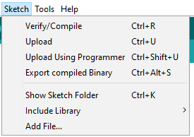
Sketch Menüsü
Verify/Compile: Kodu derler.
Upload: Derlenmiş programı karta yükler.
Upload using programmer: Derlenmiş
programı karta harici programlayıcı kullanarak
yükler.
Export Compiled Binary: Derlenmiş ikili kod dosyasını (.hex uzantılı) çalışılan klasöre kopyalar.
Show Sketch Folder: Programların kaydedildiği klasörü açar.
Include Library: Programlarda kullanılacak kütüphaneler ile ilgili başlık dosyasını (.h uzantılı) programın başına ekler (EEPROM.h, Servo.h v.b.)
Add File...: Başka bir klasördeki Arduino dosyasını o anda çalışılan proje içerisine ekler. Yeni dosya ayrı bir sekmede görüntülenir.

Slide 27
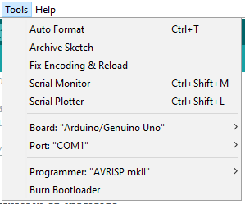
Tools Menüsü
Auto Format: Koddaki girintiler ve boşlukları okunabilirliği artıracak şekilde ayarlar.
Archive Sketch: Yazılan programı sıkıştırılmış zip dosyası olarak kaydeder.
Fix Encoding & Reload: Yazılan programda karakter kodlamarıyla ilgili bir problem varsa bunu düzeltip program dosyasını tekrar açar.
Serial Monitor: Seri iletişim üzerinden gelen verileri görüntüler.
Board: Kullanılacak Arduino Board tipi buradan seçilebilir.
Port: Bilgisayarda Arduino ile haberleşmek için oluşturulmuş COM portunun numarası

Slide 28
Programmer: Yazılan programın mikrodenetleyiciye gönderilebilmesi için kullanılacak programcı seçilir.
Burn Bootloader: Arduino kartına yeni bir Atmega mikrodenetleyici takıldığı zaman önyükleyici (bootloader) programı yüklenir.

Slide 29
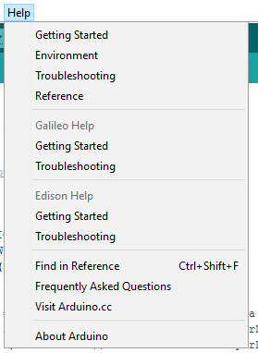
Help Menüsü
Arduino’nun web sitesinde ulaşılabilecek bilgi sayfalarının Offline versiyonlarına verilmiş bağlantılar.

Slide 30
Arduino geliştirme ortamı ilk çalıştırıldığı zaman otomatik olarak içinde bulunulan tarihi içeren bir isimle yeni bir kod penceresi açılacaktır. Her bir program için otomatik olarak aynı isimle bir klasör yaratılacaktır.
Arduino üst panelinde sık kullanılan işlemlere ait kısayol butonları bulunmaktadır. Bu butonlarla:
Derleme (verify)
Programı karta yükleme (upload)
Yeni bir dosya açma (new)
Varolan bir dosyayı açma (open)
Kaydetme (save)
Seri iletişim monitörünü (serial monitor)
görüntüleme gibi işlemler gerçekleştirilir.

Slide 31
Seri İletişim
Arduino bilgisayar ile seriport üzerinden iletişim kurduğu anda aynı zamanda kendi üzerindeki program çalışırken aynı port üzerinden bilgisayarla veri alışverişinde bulunabilmektedir.
Seri haberleşme ile Arduino’dan bilgisayara gönderilen veriler Serial Monitor eklentisi ile görüntülenebilir.
Programlarda seriporta veri göndermek için Serial adı verilen nesne kullanılır.

Slide 32
Seri İletişim Monitörü – Serial Monitor
Seri İletişim Monitörü, programlarda Arduino’dan seri port üzerinden bilgisayara gönderilen verileri görüntüleyebilecek bir araçtır.
Serial monitor kullanımı
/*
Seri İletişim
Arduino’dan bilgisayara veri yollama
*/
void setup() {
Serial.begin(9600);
}
void loop() {
Serial.println("Arduino’dan Bilgisayara Merhaba!");
delay(100);
}

Slide 33
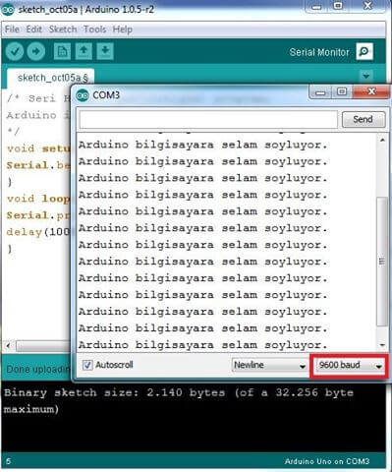
Program derlenip karta yüklendikten sonra serial monitor butonuna basıp programın çıktısı izlenir. Serial Monitor penceresinde saniye bir Arduino bilgisayara selam soyluyor. yazdığını göreceksiniz.

Slide 34
Kütüphane Yöneticisi (Library Manager)
Arduino’da programlar içerisinde daha önce hazır olarak yazılmış, ve kütüphane adı verilen yazılım modülleri kullanılıyor.
Arduino’da kütüphane kullanımını kolaylaştırmak için bir de kütüphane yöneticisi (library manager) bulunuyor.
Kullanılması düşünülen kütüphaneler daha önceden yüklenmiş olması gerekir ve yazılacak programın başında da başlık dosyalarının (header file) çağırılıyor olması gerekir.

Slide 35
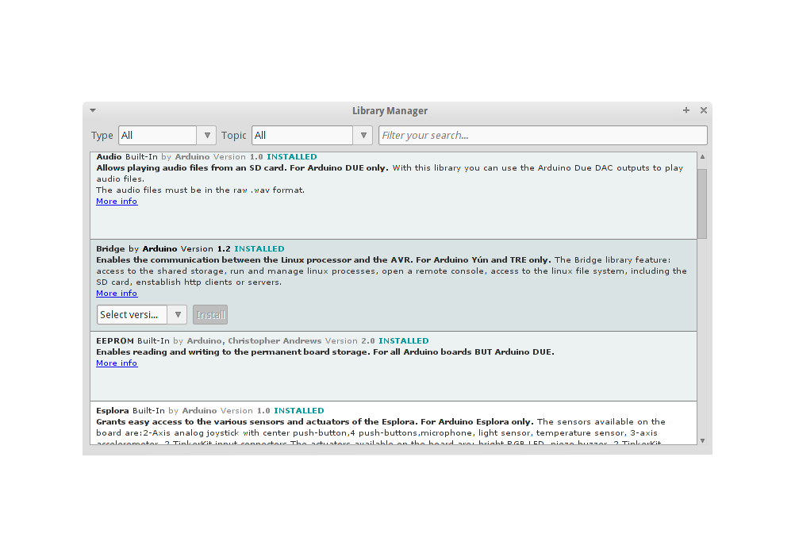
Kütüphane yöneticisine Sketch>Include Library>Manage Libraries menüsünden girilebilir. Bu pencerede Arduino kütüphane veri tabanında yer alan kütüphaneler görülebilir ve bu kütüphanelerin istenilen versiyonları indirilip kullanılabilir.

Slide 36
Kart Yöneticisi (Board Manager)
Arduino ailesi içerisinde kullanılan kartlar Atmel AtMega serisi, ARM-Cortex-M tabanlı ve Intel işlemcili olmak üzere 3 farklı grupta yer alıyor.
Arduino kurulduğu zaman Atmega serisi olan kartların yazılımları otomatik olarak yüklenir.
Arduino Due, Zero, Intel Edison gibi farklı kartlar kullanılacaksa bu kartlara ait yazılımlar ayrı olarak yüklenmesi gerekir.
Bu işlemler için Kart Yöneticisini (Board Manager) kullanılmaktadır.

Slide 37
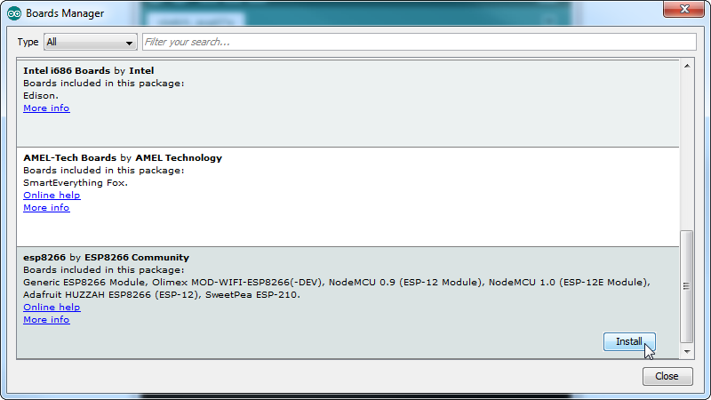
Kart yöneticisi Tools>Board>Board Manager seçeneğinden çalıştırılır.

Slide 38
Arduino Uno
Kartın bileşenleri:
AtMega328 Mikrodenetleyicisi
Arduino kartının beyni
Programların üzerine yüklendiği
Diğer bütün işlemlerin gerçekleştirildiği birimdir.
9 - 12V DC Güç girişi
Arduino kartını beslemek
USB bağlantısı olmadan arduino kartına enerji vermek için kullanılır
USB Bağlantı Konnektörü
Arduino kartına program yükleme
Haberleşme bağlantı konnektörü

Slide 39
4. Dijital Giriş – Çıkış Pinleri
Yanında (~) bulunan pinler aynı zamanda analog çıkış (PWM) almak için de kullanılır.
5. Analog Giriş Pinleri ve Güç Bağlantıları
6. Güç regülatörü
Arduino üzerinde işlemcinin ve diğer birimlerin beslemesi için gerekli gerilimleri üreten bileşen.
7. Reset Butonu
Arduino’yu yeniden başlatır.
RAM bellek üzerindeki veriler silinir.
8. 13 nolu Pine bağlı olan LED
Programın çalışır durumda olduğunu gösterir.

Slide 40
9. Seri iletişim Giriş (Rx) ve Çıkış (Tx) LED’leri
Seri haberleşme için kullanılan RX ve TX pinlerinin durumunu gösteren LED’ler.
10. Kart üzeri programlama (ICSP) Pinleri
Arduino üzerindeki Atmega mikrodenetleyiciyi harici bir programlayıcı ile de programlayabilmek için kullanılan pinler

